Slide 1
Оптимізація трафіку в мобільних мережах
Виконав :ст.гр. ТСМ-14М
Кісілевич В.Л
Науковий керівник:
к.т.н.,доц.каф. КСТБ
Гикавий В.А.

Slide 2
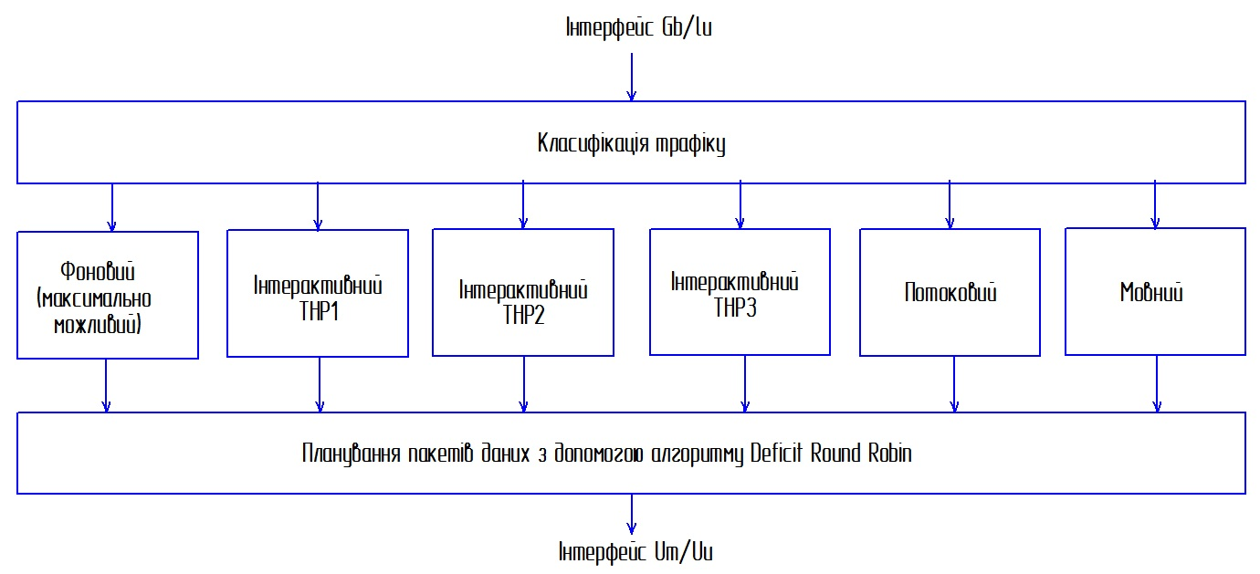
Класи трафіку в мережі UMTS

Slide 3
Класи трафіку
Класи трафіку в мережі UMTS | Послуги, відповідні трафіку
Мовний | Передача мови, voip, відео / аудіо-телефонія, відеоігри
Потоковий | Потокова передача мультимедійних даних, тб-мовлення
Інтерактивний | Перегляд web-сторінок, мережеві ігри, чати, електронна торгівля
Фоновий | Фонове завантаження, e-mail, sms, доступ до баз даних

Slide 4
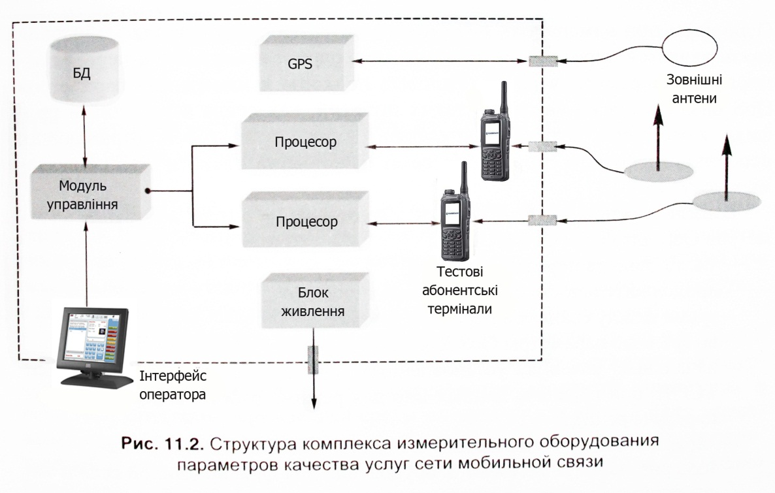
Структура комплексу вимірювального обладнання параметрів якості послуг мережі мобільного зв'язку

Slide 5
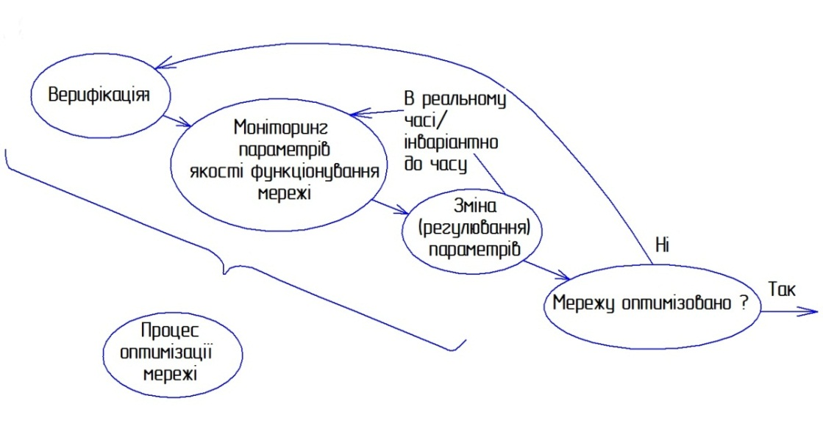
Етапи оптимізації мережі мобільного зв’язку

Slide 6
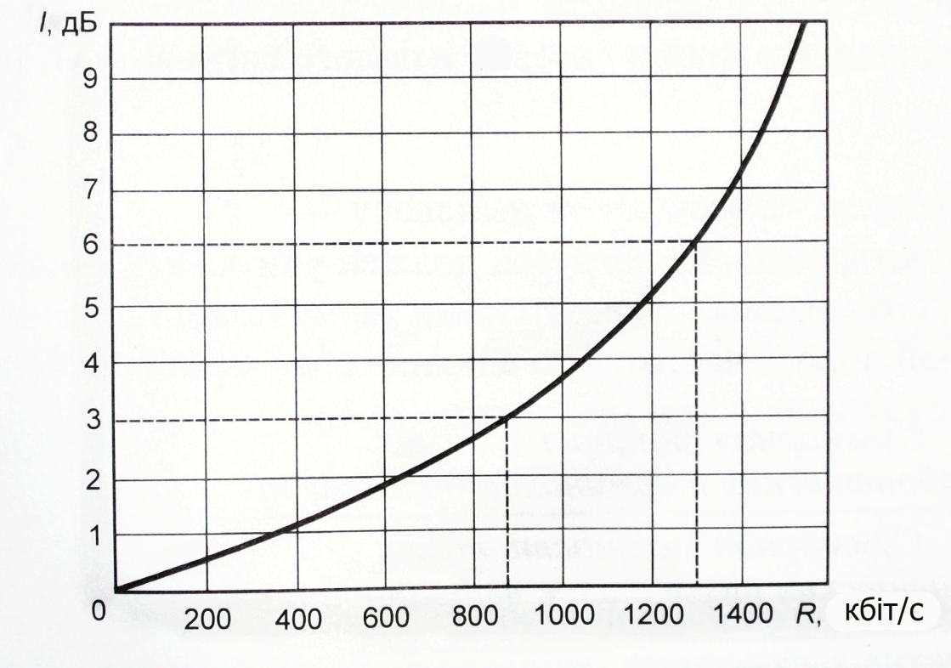
Залежність коефіцієнта збільшення потужності перешкод в каналі лінії «вверх» від швидкості передачі даних

Slide 7
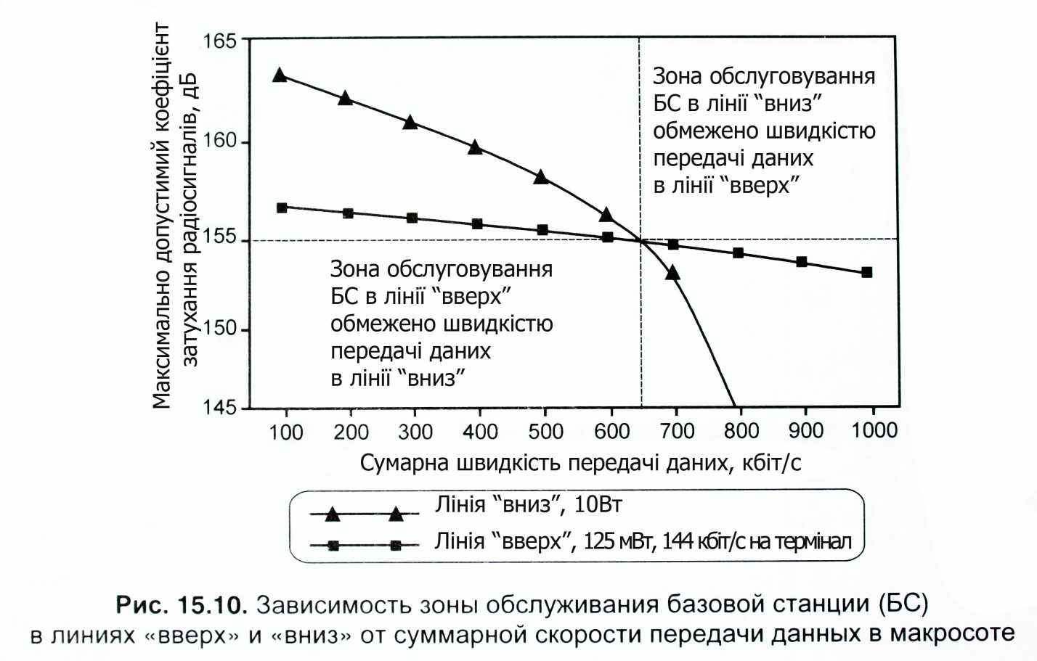
Залежність зони обслуговування базової станції (БС) в лінії «вверх» та «вниз» від сумарної швидкості передачі даних в макросоті

Slide 8
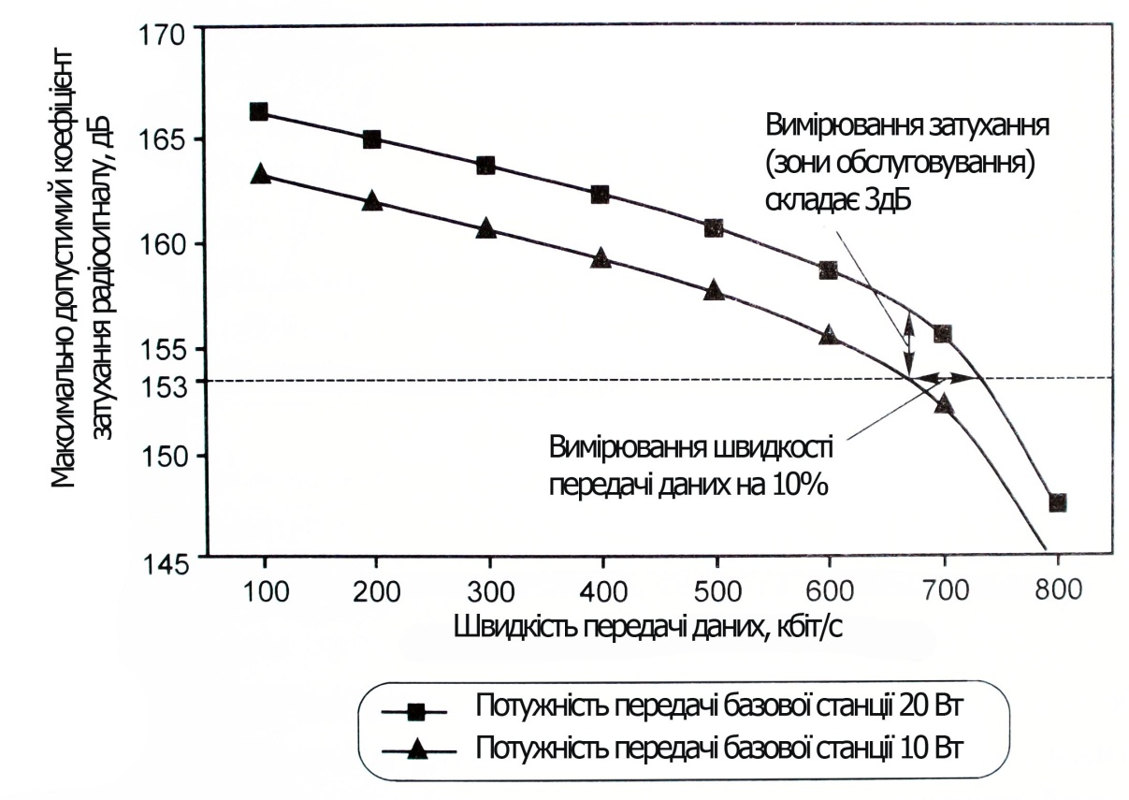
Вплив збільшення потужності передачі базової станції на швидкість передачі даних та зону обслуговування в лінії «вниз»

Slide 9
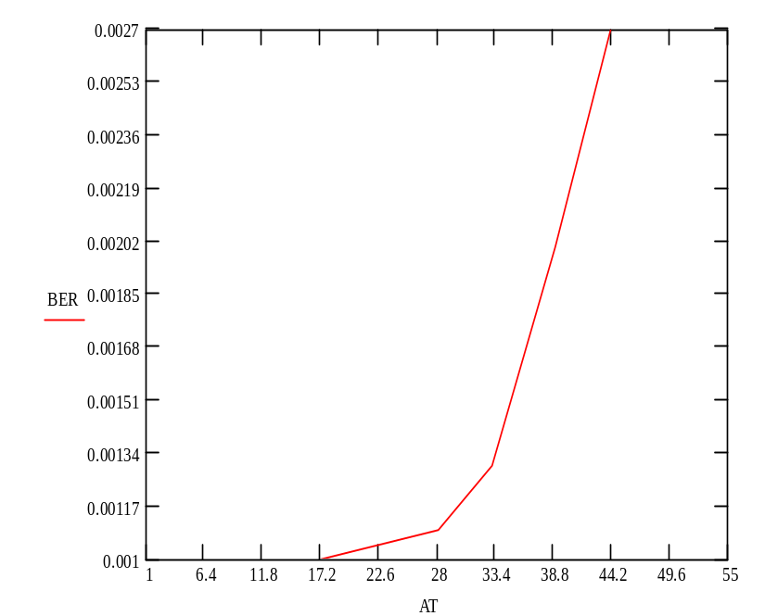
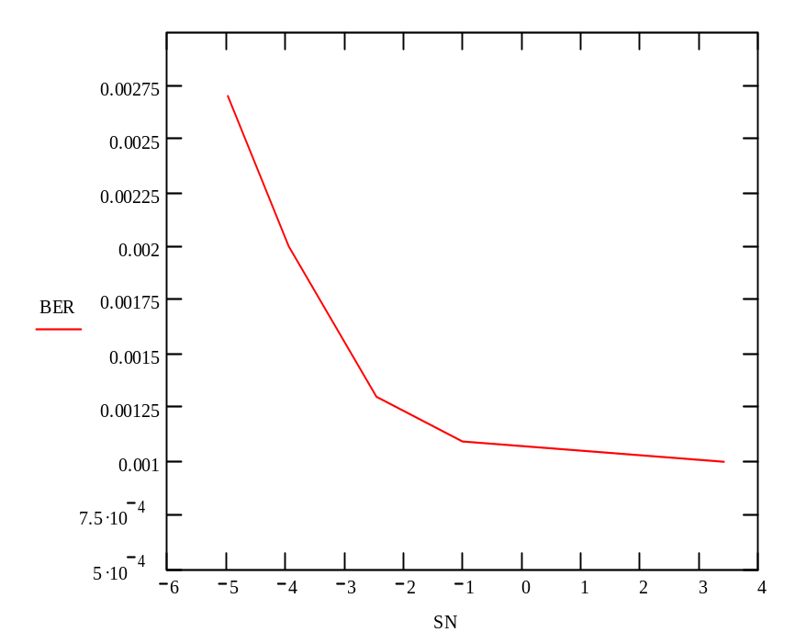
Результати моделювання в середовищі MATLAB при vі=іconstі=і0,67 та Rі=іconstі=і9,6ікбіт/с.
Кількість абонентів, % (АТ). | Відношення сигнал/шум, дБ. | Ймовірність появи бітової помилки (BER)
80 (44) | - 5 | 2,7·10⁻³
70 (39) | - 3,95 | 2,2·10⁻³
60 (33) | - 2,48 | 1,3·10⁻³
50 (28) | - 1,02 | 1,09·10⁻³
30 (17) | 3,41 | 1,0·10⁻³
Залежність BER від кількості
одночасно працюючих абонентів
Залежність BER від значення
відношення сигнал/шум

Slide 10
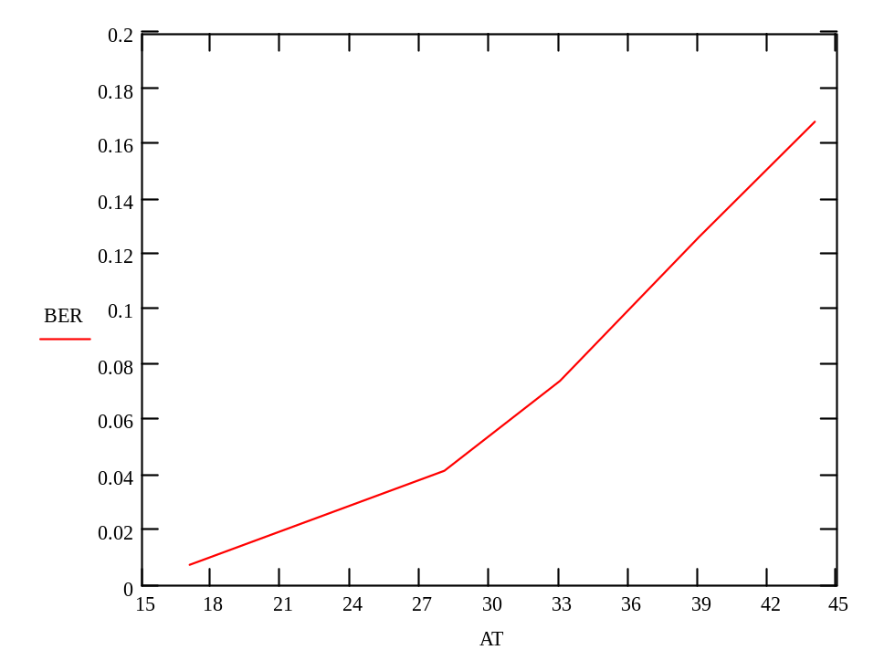
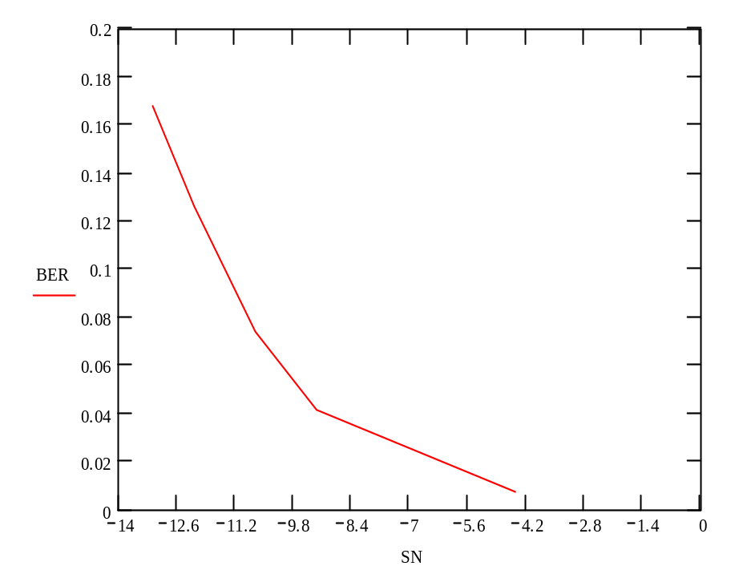
Таблиця 5.2 – Результати моделювання в середовищі MATLAB при v=const=0,67 та R=const=64ікбіт/с.
Кількість абонентів, % (АТ). | Відношення сигнал/шум, дБ. | Ймовірність появи бітової помилки (BER)
80 (44) | - 13,2 | 168·10⁻³
70 (39) | - 12,18 | 126·10⁻³
60 (33) | - 10,71 | 74·10⁻³
50 (28) | - 9,26 | 41·10⁻³
30 (17) | - 4,8 | 7·10⁻³
Залежність BER від кількості
одночасно працюючих абонентів
Залежність BER від значення
відношення сигнал/шум

Slide 11
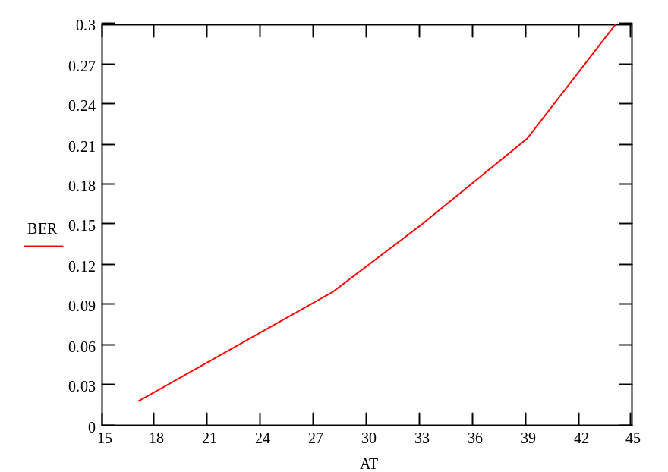
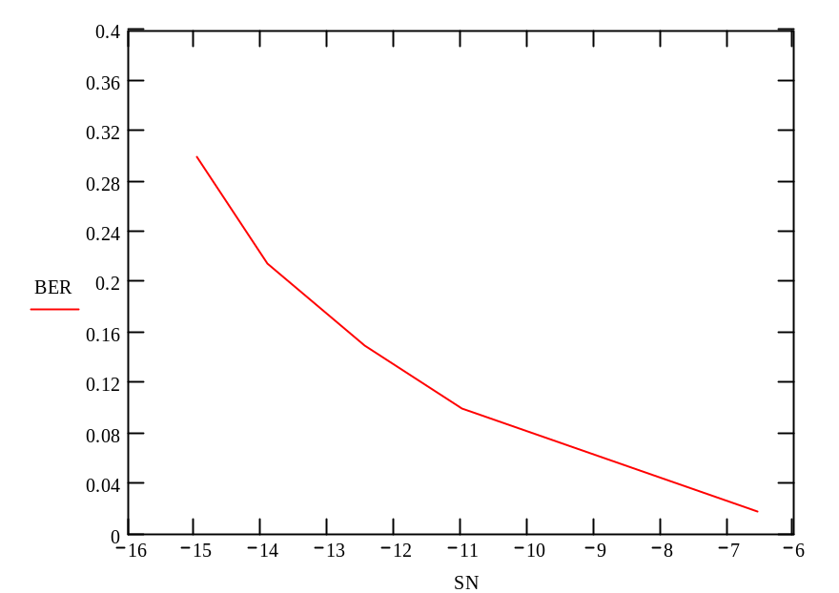
Результати моделювання в середовищі MATLAB при vі=іconstі=і1 та Rі=іconstі=і64ікбіт/с.
Кількість абонентів, % (АТ). | Відношення сигнал/шум, дБ. | Ймовірність появи бітової помилки (BER)
80 (44) | - 14,98 | 300·10⁻³
70 (39) | - 13,92 | 244·10⁻³
60 (33) | - 12,45 | 158·10⁻³
50 (28) | - 11,004 | 100·10⁻³
30 (17) | - 6,56 | 18·10⁻³
Залежність BER від кількості
одночасно працюючих абонентів
Залежність BER від значення
відношення сигнал/шум

Slide 12

Дякую за увагу

